Slide 1
Strumento compensativo per gli studenti dislessici
Servizio gratuito dei Lions

Slide 2
SELEGGO ONLUS
Fondato nel 2014 con lo scopo di aiutare gli studenti dislessici nella lettura e nello studio fornendo gratuitamente su un supporto informatico uno strumento compensativo come previsto dalla legge 170/2010.
I libri di testo delle materie di studio vengono richiesti dalle scuole e rielaborati e trasferiti su computer, tablet e smartphone
Nasce grazie alla partnership con l’IRCCS E.Medea della «Nostra Famiglia dei Bosisio Parini» . Ha definito i parametri e la metodica alla base di Seleggo
Si possono registrare sia i singoli studenti dislessici certificati che le scuole che oltre ai DSA possono iscrivere i BES con significative difficoltà di lettura e gli immigrati che devono migliorare la conoscenza della nostra lingua.

Slide 3
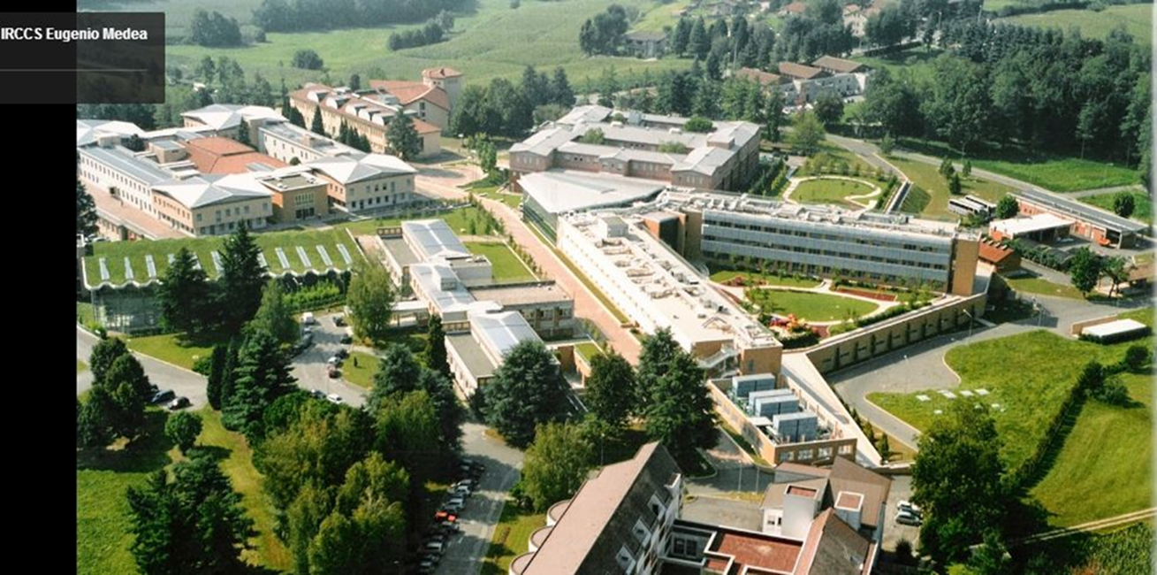
L'IRCCS Eugenio Medea, sezione di ricerca dell'Associazione La Nostra Famiglia, ha ottenuto il riconoscimento di Istituto di Ricovero e Cura a Carattere Scientifico nel 1985 e si dedica alla ricerca, alla cura e alla formazione nell’ambito delle patologie neurologiche e neuropsichiche dell’età evolutiva.
La sede di Bosisio Parini (Lecco) - 28 Centri in Italia

Slide 4
Punti di forza di Seleggo
Specifiche funzionali studiate dai neuropsicologi dell’ Istituto di Ricerca Medea-La Nostra Famiglia di Bosisio Parini (Lecco) . Seleggo è oggetto di studio nei corsi di Logopedia presso l’Università di Milano
Segnalazione MIUR regionali a tutti gli Istituti Comprensivi del territorio
Gratuità dell’uso, chiunque può fare l’iscrizione, necessario :
certificato di DSA Dislessia o segnalazione come BES
dichiarazione di acquisto del libro o prova d’acquisto
accettazione della privacy
( per le scuole la documentazione non deve essere mandata a Seleggo)
Massima personalizzazione e semplicità d’uso dello strumento, Unicità dello strumento per qualsiasi libro e editore senza cambiare software. Utilizzabile in classe con la LIM. Favorisce l’inclusione e l’autonomia
SELEGGO TEST che consente la scelta dei parametri audio-visivi per la maggiore efficacia
1
2
3
4
5

Slide 5
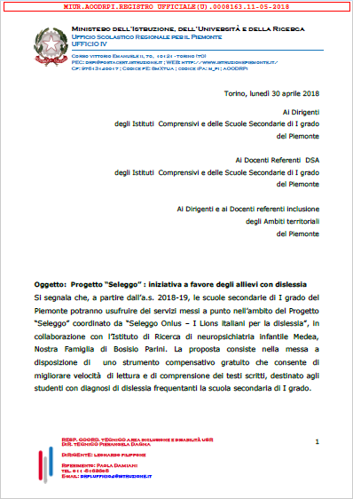
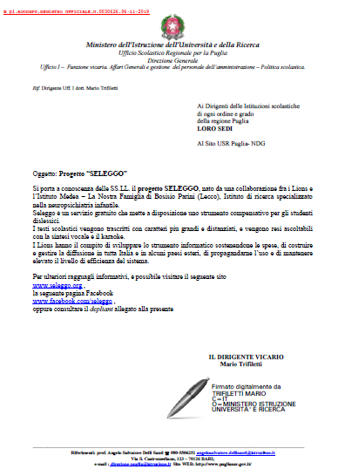
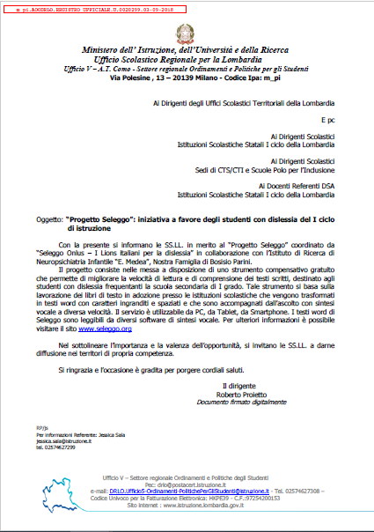
MIUR Campania
MIUR Piemonte
MIUR Puglia
Riconoscimenti
MIUR Ufficio Scolastico Regionale
Lombardia
Piemonte
Campania
Puglia
Calabria
Basilicata
Vicenza
MIUR Lombardia

Slide 6
I libri a catalogo si riferiscono alle materie di studio: Storia ,Geografia , Scienze , Musica, Arte, Tecnologia, Religione e Lingue per la secondaria di primo grado ,
Sussidiari per la primaria
Si elaborano nuovi libri su indicazione delle scuole
17 Editori convenzionati con Seleggo
forniscono PDF gratuitamente
Riconosciuta dagli editori la specificità di Seleggo per DSA e BES
De Agostini
Garzanti
Petrini
Marietti Scuola
Giunti Scuola
Giunti del Borgo
Itaca
Le Monnier
Poseidonia
Piemme Scuola
Mondadori
Minerva Italica
Rizzoli
La Nuova Italia
Fabbri Scuola
Zanichelli
Atlas

Slide 7
Sviluppo di Seleggo
Distribuzione iscritti in Italia
Utenza
270 Istituti Comprensivi iscritti
7000 singoli utenti
oltre1000 libri rielaborati a catalogo per,
Scuola Primaria, oltre 200 sussidiari,
Scuola Secondaria 1° Grado, oltre 700,
Superiori circa 50 libri

Slide 8
Riepilogo funzioni di Seleggo.3
Parametri auditivi/visivi determinati da Medea
Scelta di font fra i 15 definiti da Medea;
Variazione dimensione dei caratteri
Diverse combinazioni di spaziatura fra i caratteri e distanza fra le righe;
Sincronizzazione testo/voce;
Selezione velocità della voce e timbro variabili;
Modalità karaoke paragrafo per paragrafo e parola per parola
SELEGGO TEST per individuazione dei parametri specifici per ciascun utente
Parametri per facilitare ed approfondire lo studio
Aggiunta di note e commenti . Sottolineatura
Accesso a Junior Zanichelli, dizionario della lingua italiana
Accesso a Google per le immagini corrispondenti a parole sul testo
Ricerca del capitolo attraverso l’indice
Libreria personale dello studente, con le copertine dei libri a lui assegnati
Possibilità di riprodurre/copiare su foglio word le parti selezionate
Inserimento fotografie scattate o scaricate dallo studente
Mappe concettuali

Slide 9
In alternativa alla demo con collegamento sul sito www.seleggo.org
DEMO VIDEO Tutorial Seleggo
www.seleggo.org/tutorial.php
Settembre 2023

Slide 10
Per registrare una scuola scrivere a contattaci@seleggo.org
Per attivare l’UTENTE SCUOLA occorre NOME+COGNOME+ EMAIL della persona che gestirà gli utenti sulla piattaforma e il NOME ED INDIRIZZO DELLA SCUOLA.
È bene che la persona che gestisce l’UTENTE SCUOLA abbia confidenza con la tecnologia e il web, così sarà più facile la gestione del tutto.
È importante NON utilizzare la mail istituzionale della scuola dello studente, queste email spesso non consentono di ricevere messaggi da contatti al di fuori dell'Istituto scolastico, perciò se viene inserita quella non riusciremo più a contattarli!
La segreteria manderà in automatico tutte le istruzioni per procedere alla registrazione
La segreteria contattaci@seleggo.org è molto efficiente e sempre di grande supporto . Risponde a tutte le richieste. Si raccomanda vivamente di mandare 2 mail in + piuttosto che 1 in -

Slide 11
www. seleggo.org
contattaci@seleggo.org
Dona il tuo 5x1000 C.F. 97685610152

